Slide 1

Universiteti i Prishtinës
"Hasan Prishtina"
Fakulteti i Inxhinierisë Elektrike dhe Kompjuterike
Departamenti Inxhinieri Kompjuterike
TEMA E PROJEKTIT: DIZAJNIMI I RRJETËS NË KORPORATEN ENERGJETIKE Të KOSOVëS ME PACKET TRACER
Studentet: VETON SHALA
VEHBI RESTELICA
RUDINA GJIKOKAJ
Asistenti I lEnDËs:
Msc.haxhi lajqi
Prishtinë, 2019

Slide 2
Hyrje
Qëllimi i projektit është të krijojmë një rrjet të tërë funksional për Korporata Energjetike e Kosovës , ku ky rrjet përmban degën kryesore dhe 7 degë të tjera ku rrjeta duhet të jetë funksionale e shpejtë. Në degën kryesore duhet të konfigurohet Web Serveri dhe DNS Serveri, kurse secila nga degët duhet të përmbajë nga një Wireless Ruter. Po ashtu në degën kryesore kërkohet krijimi i 2 ose më shumë VLAN dhe ndarja e hostave. Ky projekt është zhvilluar në veglën Cisco Packet Tracer (version 7.2.1).

Slide 3
DIZAJNIMI I RRJETËS NË MINISTRINË E PUNËS ME PACKET TRACER
Një rrjet kompjterik paraqet një grup sistemesh të lidhur me njëri tjetrin, të cilët mund të komunikojnë ndërmjet tyre. Themi se kemi të bëjmë me një rrjet kompjuterik në qoftë se minimumi 2 kompjuterë janë lidhur në mënyrë të tillë që të mundësojnë komunikimin dhe shfrytëzimin e përbashkët të te dhënave midis tyre.
Dizajnimi i kësaj rrjete mund të bëhet në programin Cicso Packet Tracer. Me hapjen e këtij programi hapet dritarja e punës ku fillimisht duhet të vendosim pajisjet që dëshirojmë ti përdorim.
Rrjeta do të përmbajë Filialen kryesore dhe 5 degë të tjera për këtë qëllim vendosim 6 rutera (Cisco Router 2911), ku në secilin prej tyre pastaj do të lidhen pajisjet e nevojshme për secilën degë. Pajisjet kryesore si Web Serveri, DNS Serveri janë lidhur në degën kryesore, kurse degët tjera përmbajnë pajisje si switch( Cisco Switch 2960), printer, wireless Ruter, kompjuterë, lloptop, tablet.

Slide 4
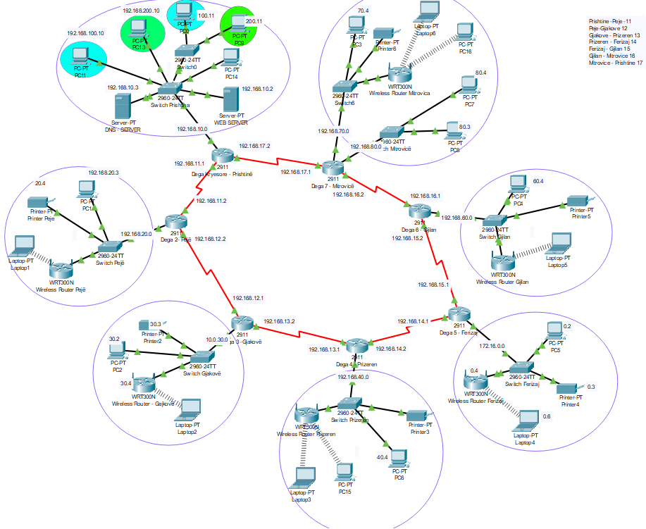

Slide 5
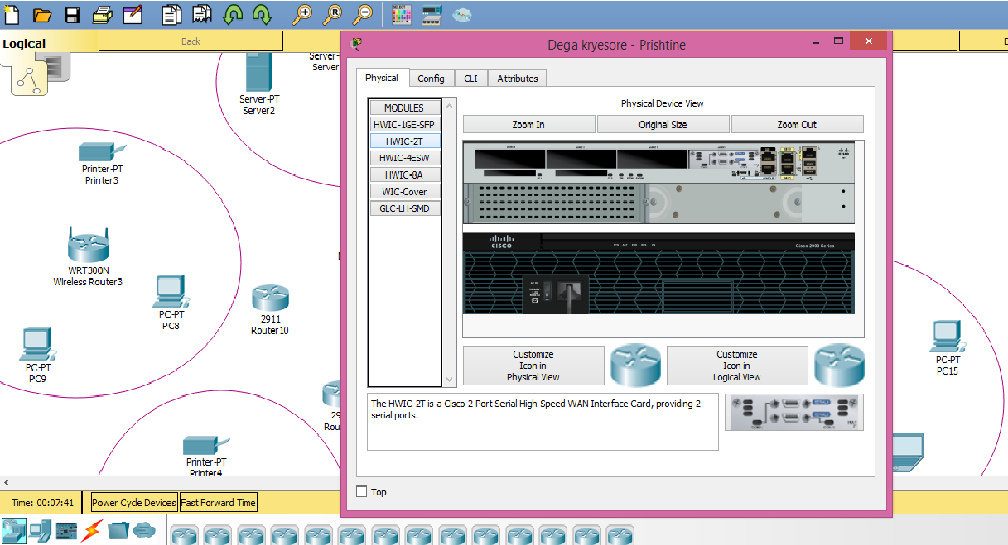
KONFIGURIMI I PAJISJEVE
Pas vendosjes së pajisjeve fillojmë me konfigurimin e tyre. Fillimisht në çdo ruter shtojmë pjesën serike. Këtë mund ta bëjmë duke klikuar dy herë mbi ruter ku hapet dritarja për zgjedhjen e opsioneve.

Slide 6
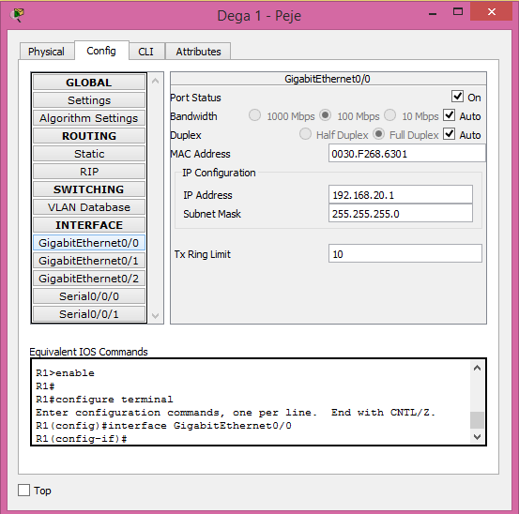
Konfigurimi i pajisjeve përfshin caktimin e IP Adresës, subnet maskës, Default Gateway pra disa veti qe mundësojne komunikimin e pajisjeve mes veti. IP Adresa mundëson të identifikohet një pajisje e lidhur në internet. Subnetmaska perdorët për të identifikuar se cila pjesë e IP adresës është adresa e rrjetit dhe cila është adresa e hostit.

Slide 7
Subnetmaska cakton së cilës pjesë të rrjetit i përket adresa e IP-së. Ne kemi përdorur 3 klasat e subnet maskës 255.255.255.0 ,255.255.0.0 dhe 255.0.0.0 tek ruterët dhe shumica e pajisjve. Tek ruterët ndryshon vetëm IP Adresa

Slide 8
Pastaj vazhdojmë konfigurimet e njëjta në te githa degët për të gjitha pajisjet. Pra fillimisht klikojmë dy herë me tastin e djathtë mbi pajisjen që dëshirojm ta konfigurojmë dhe me hapjen e dritares për konfigurime shënojm IP Adresën dhe subnet maskën perkatëse.
Pasi të jëtë bërë lidhja e rutereve lidhim secilin ruter me pajisjet përkatëse të degës. Lidhja e ruterit me switch bëhët përmes kabllos Copper Straight –Through.
Pas kësaj bëjmë konfigurimin e porteve të ruterit dhe switchit, si dhe disa konfigurime përmes komandave përkatëse në Command Line Interface.

Slide 9
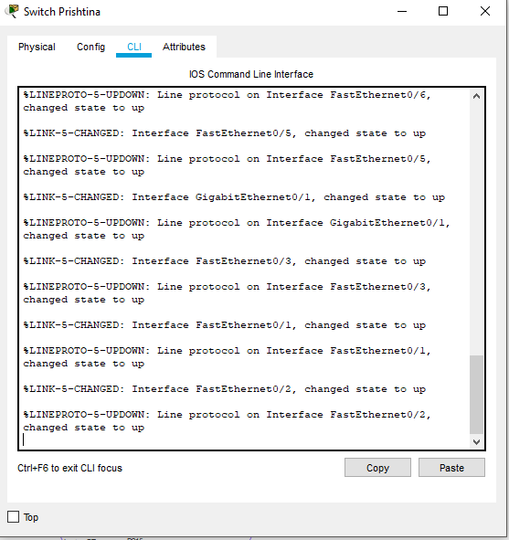

Slide 10
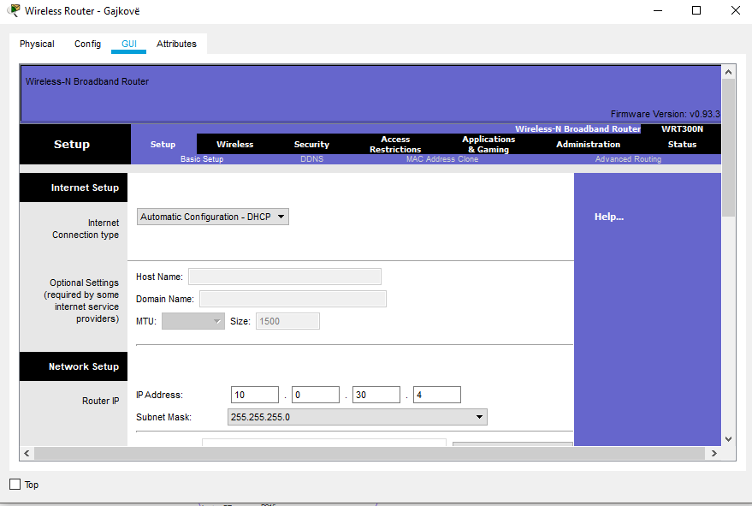
Konfigurimi i Wireless router-eve

Slide 11
IP Adresa është adresa e portit që lidhet me switch, dhe Default Gateway të routerit. Ndërkaq Router IP do të shërbejë si Default Gateway për pajisjet që lidhen në këtë wireless ruter. Këtu kemi lënë modin DHCP Server në mënyrë që pajisjeve që lidhen në këtë router automatikisht ti dërgohet nga një IP Adresë e rangut të cekur si në figurë.Disa nga routeret i kemi cakutar me password e disa jo ,Procedura e njëjtë e konfigurimit vazhdon edhe për pajisjet tjera Wireless.

Slide 12
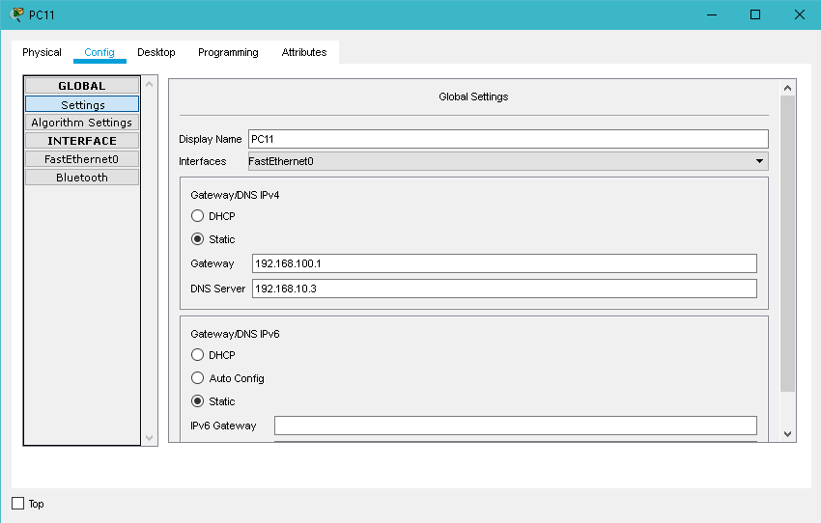
KONFIGURIMI I PAJISJEVE FUNDORE
Kompjuterët
Vendosim IP adresën që dëshirojmë, Default Gateway dhe DNS serverin. Konfigurimi i IP Config mund të bëhët edhe përmes DHCP Serverit në degët përkatëse. Tek pajisjet që janë të lidhura me wireless na ofrohet edhe mundësia për të dhënë fjalëkalimin për wireless.

Slide 13
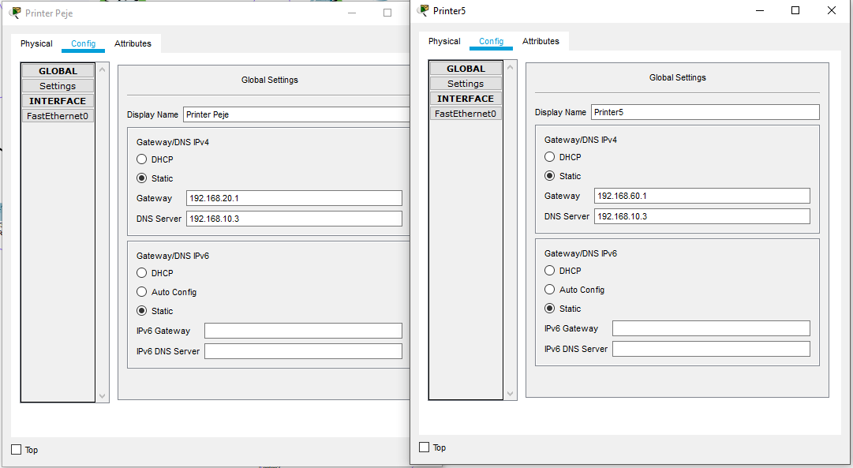
Printerët
Secila degë ka nga një printer të konfigurar,proceduara e konfigurimit të tyre është e njejtë me paisjet tjera

Slide 14
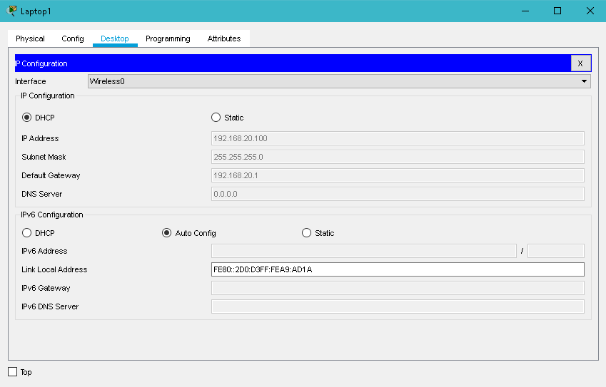
Lloptopi

Slide 15
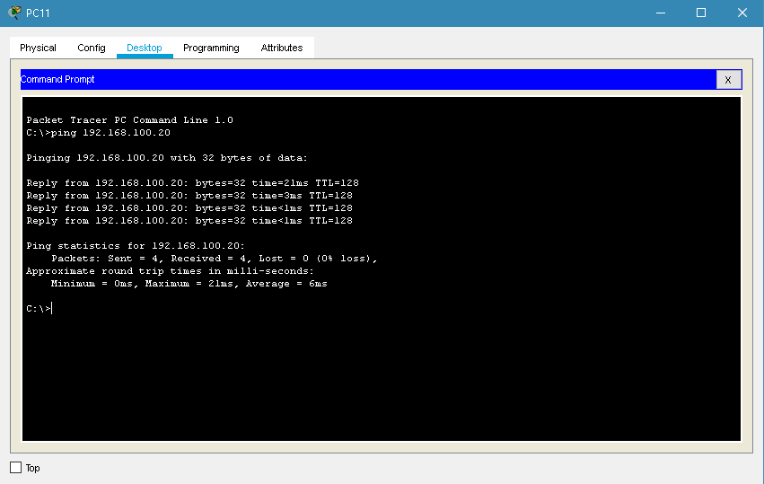
Pingimi
Përmes komandës ping e verifikojmë se a janë lidhur mirë IP Adresat përkatësisht lidhjen në mes klientit dhe portit Post Ethernet të ruterit lokal
Tek dritarja Command Prompt, për të pinguar shkruajmë komandën ping dhe IP Adresën e pajisjes që dëshirojmë ta pingojmë.

Slide 16
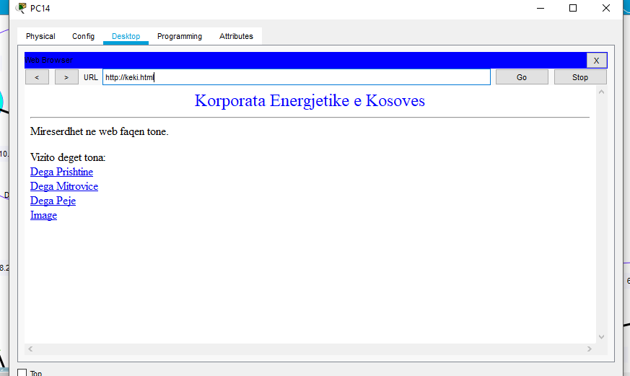
Testimi i Web Serverit

Slide 17
Përfundimi
Me anë të këtij projekti kemi arritur të krijojmë një rrjete kompjuterike për Korporaten Energjetike te Kosoves. Kjo rrjetë është ndërtuar me të gjitha pajisjet e nevojshme dhe është funksionale. Me anë të konfigurimit të pajisjeve kemi arritur të bëjmë lidhjen që mundëson komunikimin e tyre si dhe është arritur që kompjuterët nga secila degë të ping-ojnë secilën pajisje në rrjetë në cilëndo degë (end-to-end-connectivity).

